Slide 1
Herzlich Willkommen
Tutorium: Erstellen von Stundenplänen
Bachelor VWL

Slide 2
INHALT
Grundlegendes
Allg. Hinweise
Struktur & Aufbau
Studienverlaufsplan
Pflicht- und Wahlpflichtmodule
Evaluationen
Eure Veranstaltungen in diesem Semester
Belegen von Veranstaltungen
Zusatzleistungen
Prüfungen und weitere Tipps
Eure Fragen

Slide 3
Grundlegendes

Slide 4
Allg. Hinweise
Ihr gehört einer Fakultät an
Regelstudienzeit: 6 Semester
WiSe: 1.10. – 31.03.
SoSe: 01.04. - 31.09.
Prüfungen i.d.R. am Ende jedes Semesters
I.d.R. keine Anwesenheitspflicht
Eigenverantwortung!
Veranstaltungen: i.d.R. 90 Min
Vorlesungen
Übungen, Tutorien

Slide 5
Struktur & Aufbau
Bachelor-Studiengänge haben 180 Creditpoints (CP)
bei Regelstudienzeit (sechs Semester): 30 CP/ Semester
Diese erhaltet Ihr durch das erfolgreiche Bestehen von Modulen
WICHTIG:
Ihr seid für euren Stundenplan verantwortlich
Achtet auf Belegungsfristen

Slide 6
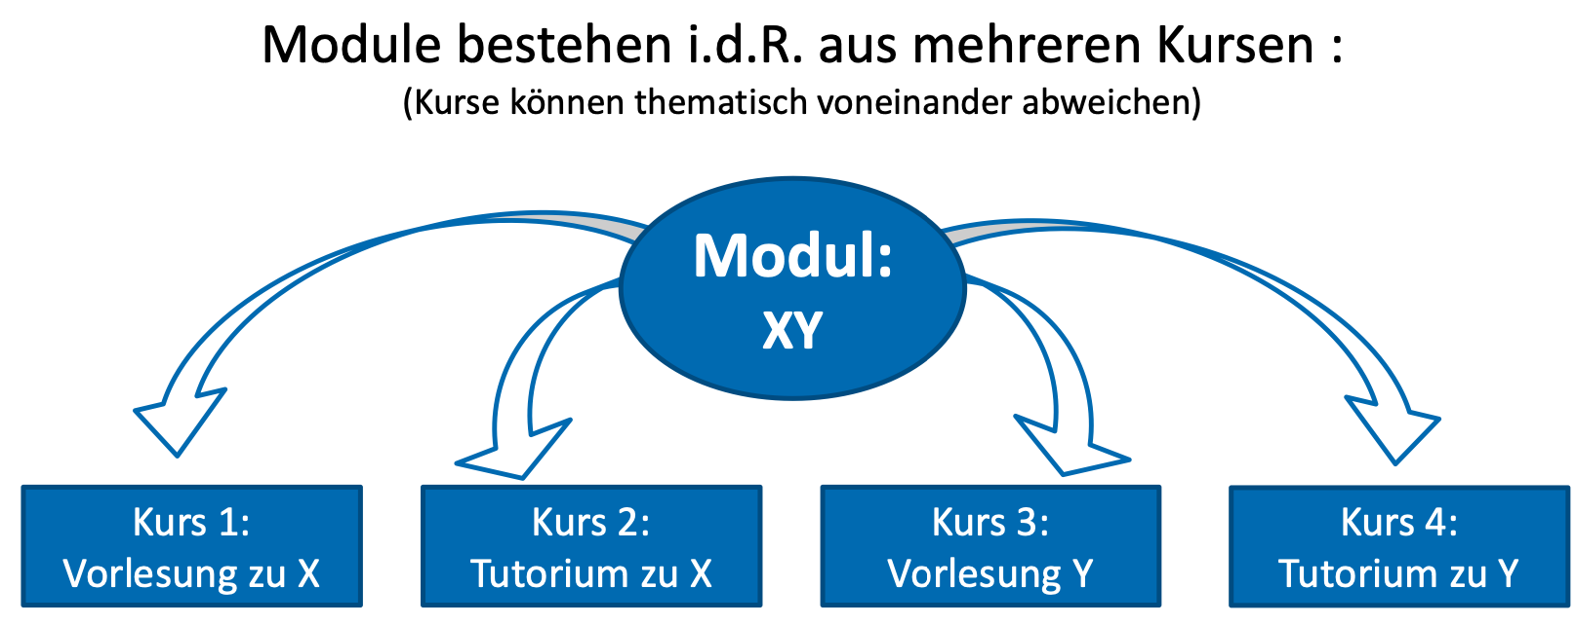
Struktur & Aufbau II
Was sind Module?
Module = ähnlich zu Fächern in der Schule
Aufgeteilt in:
Pflichtmodule
Wahlpflichtmodule
Schlüsselqualifikationen

Slide 7
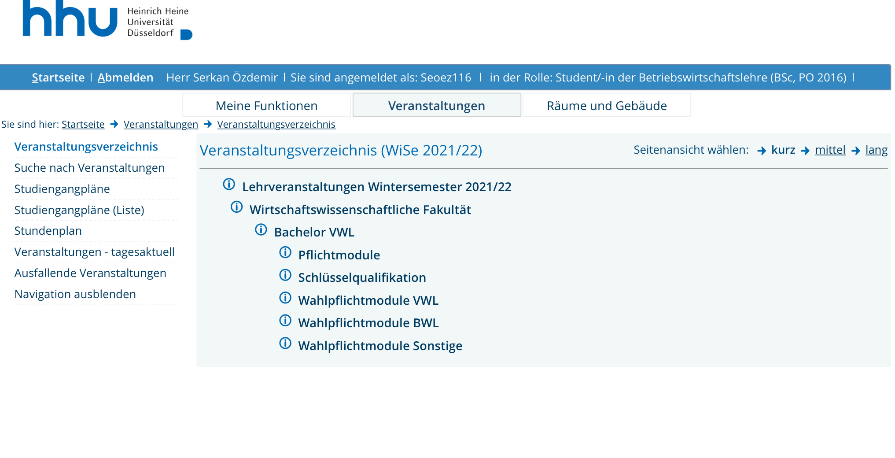

Slide 8
Der Studienverlaufsplan
Exemplarischer ”Stundenplan” Eures gesamten Studiums
An Regelstudienzeit orientiert
Empfohlene Vorkenntnisse berücksichtigt
Empfehlung: Am Studienverlaufsplan orientieren

Slide 9
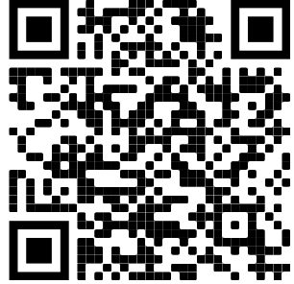
Der Studienverlaufsplan

Slide 10
Evaluationen
Am Ende eines jeden Semesters

Slide 11
Evaluationen
Es gibt zu jeder Vorlesung/ Gruppenveranstaltung eine Evaluation
Warum sind Evaluationen wichtig?
Eure Meinung zählt!
Kontinuierliche Verbesserung der Lehrveranstaltung

Slide 12
Eure Veranstaltungen in diesem Semester

Slide 13
Veranstaltungen im ersten Semester

Slide 14
Belegen von Veranstaltungen
Im HIS-LSF

Slide 15
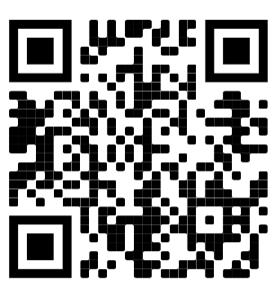
Belegen von Veranstaltungen
Im HIS-LSF
Wie gelange ich dorthin?
Google: HIS-LSF HHU
QR-Code scannen

Slide 16
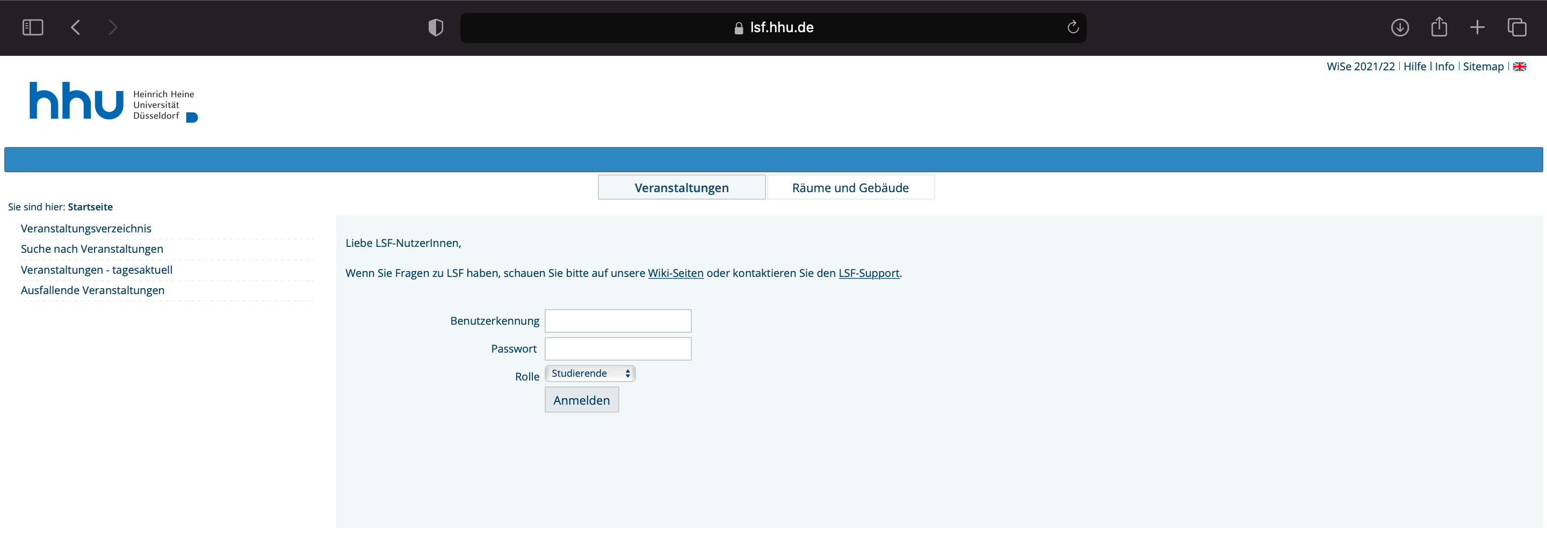
Belegen von Veranstaltungen

Slide 17
Belegen von Veranstaltungen

Slide 18
Belegen von Veranstaltungen

Slide 19
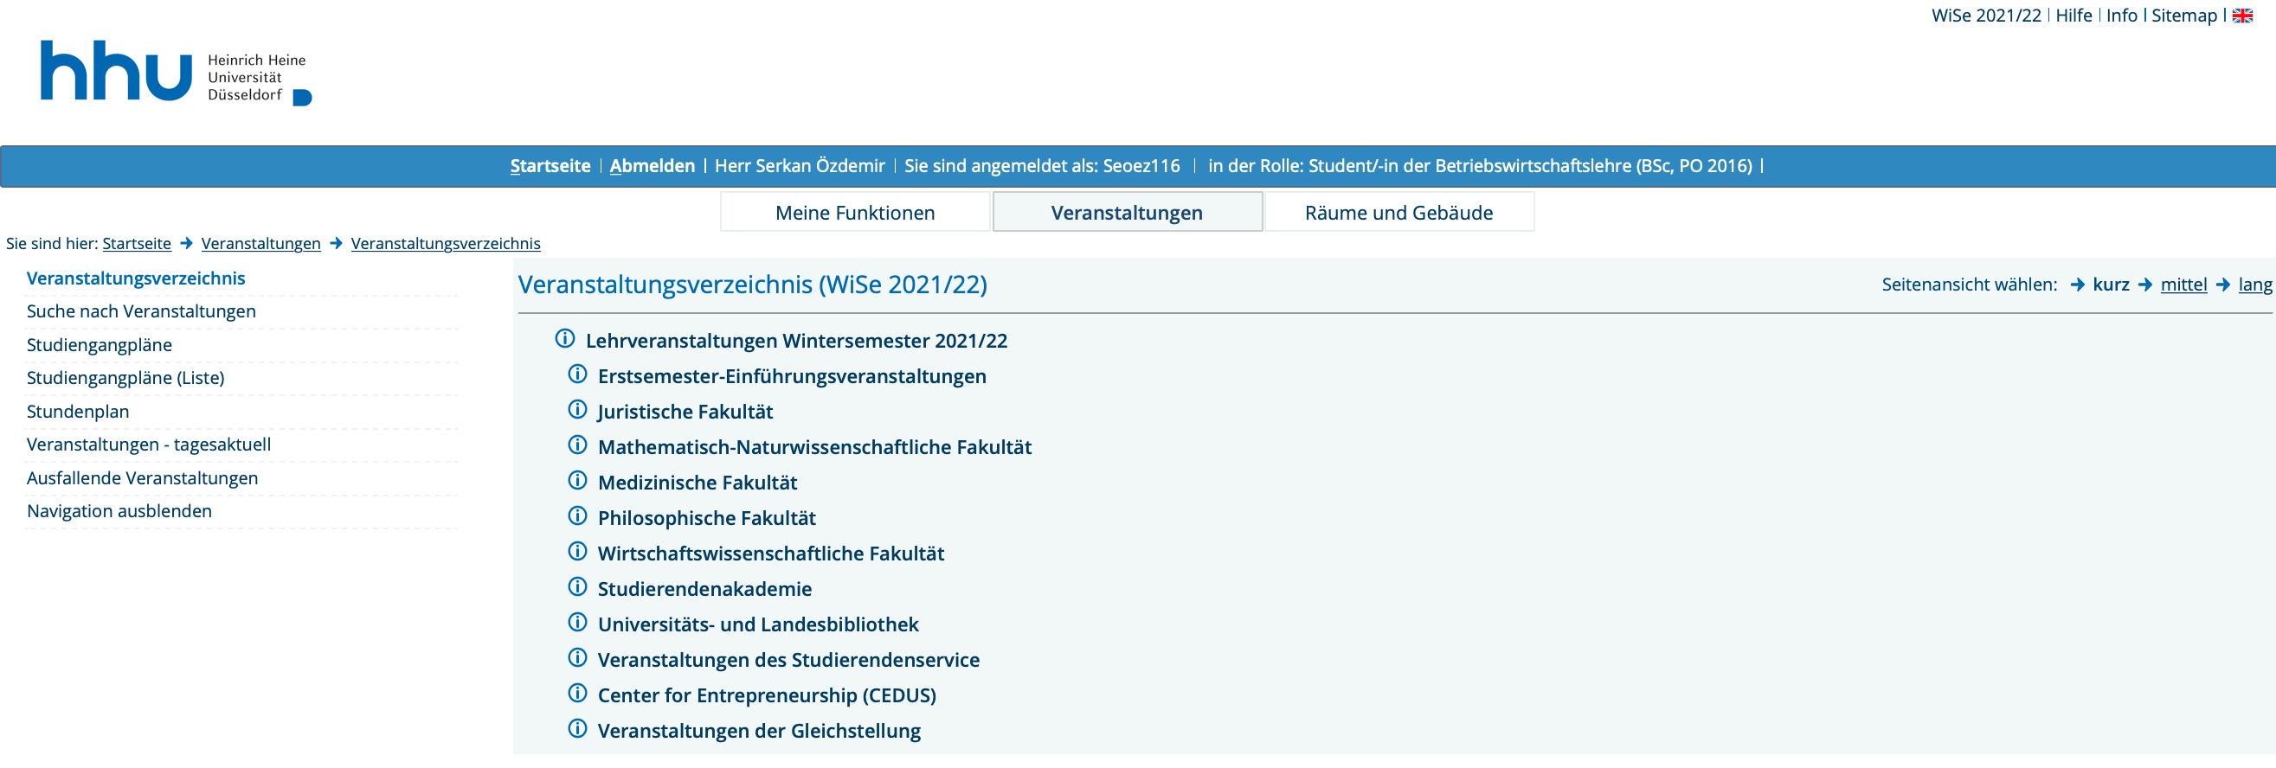
Belegen von Veranstaltungen

Slide 20
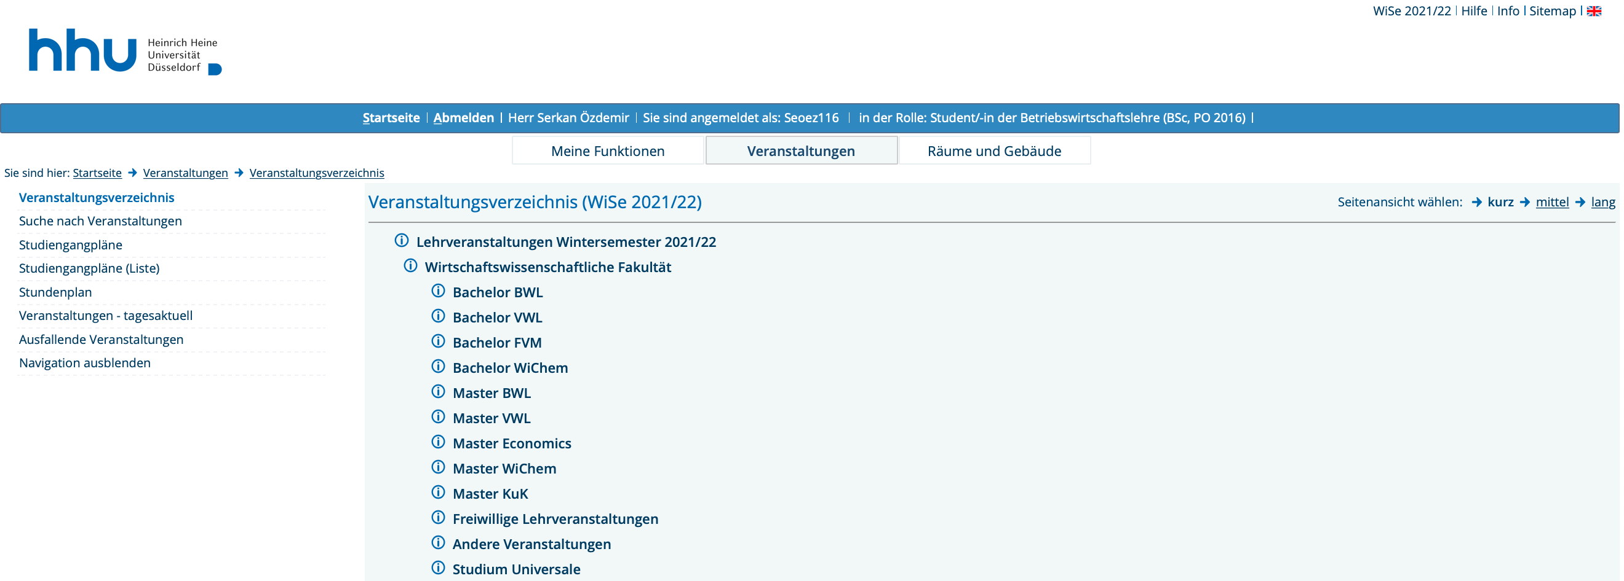
Belegen von Veranstaltungen

Slide 21
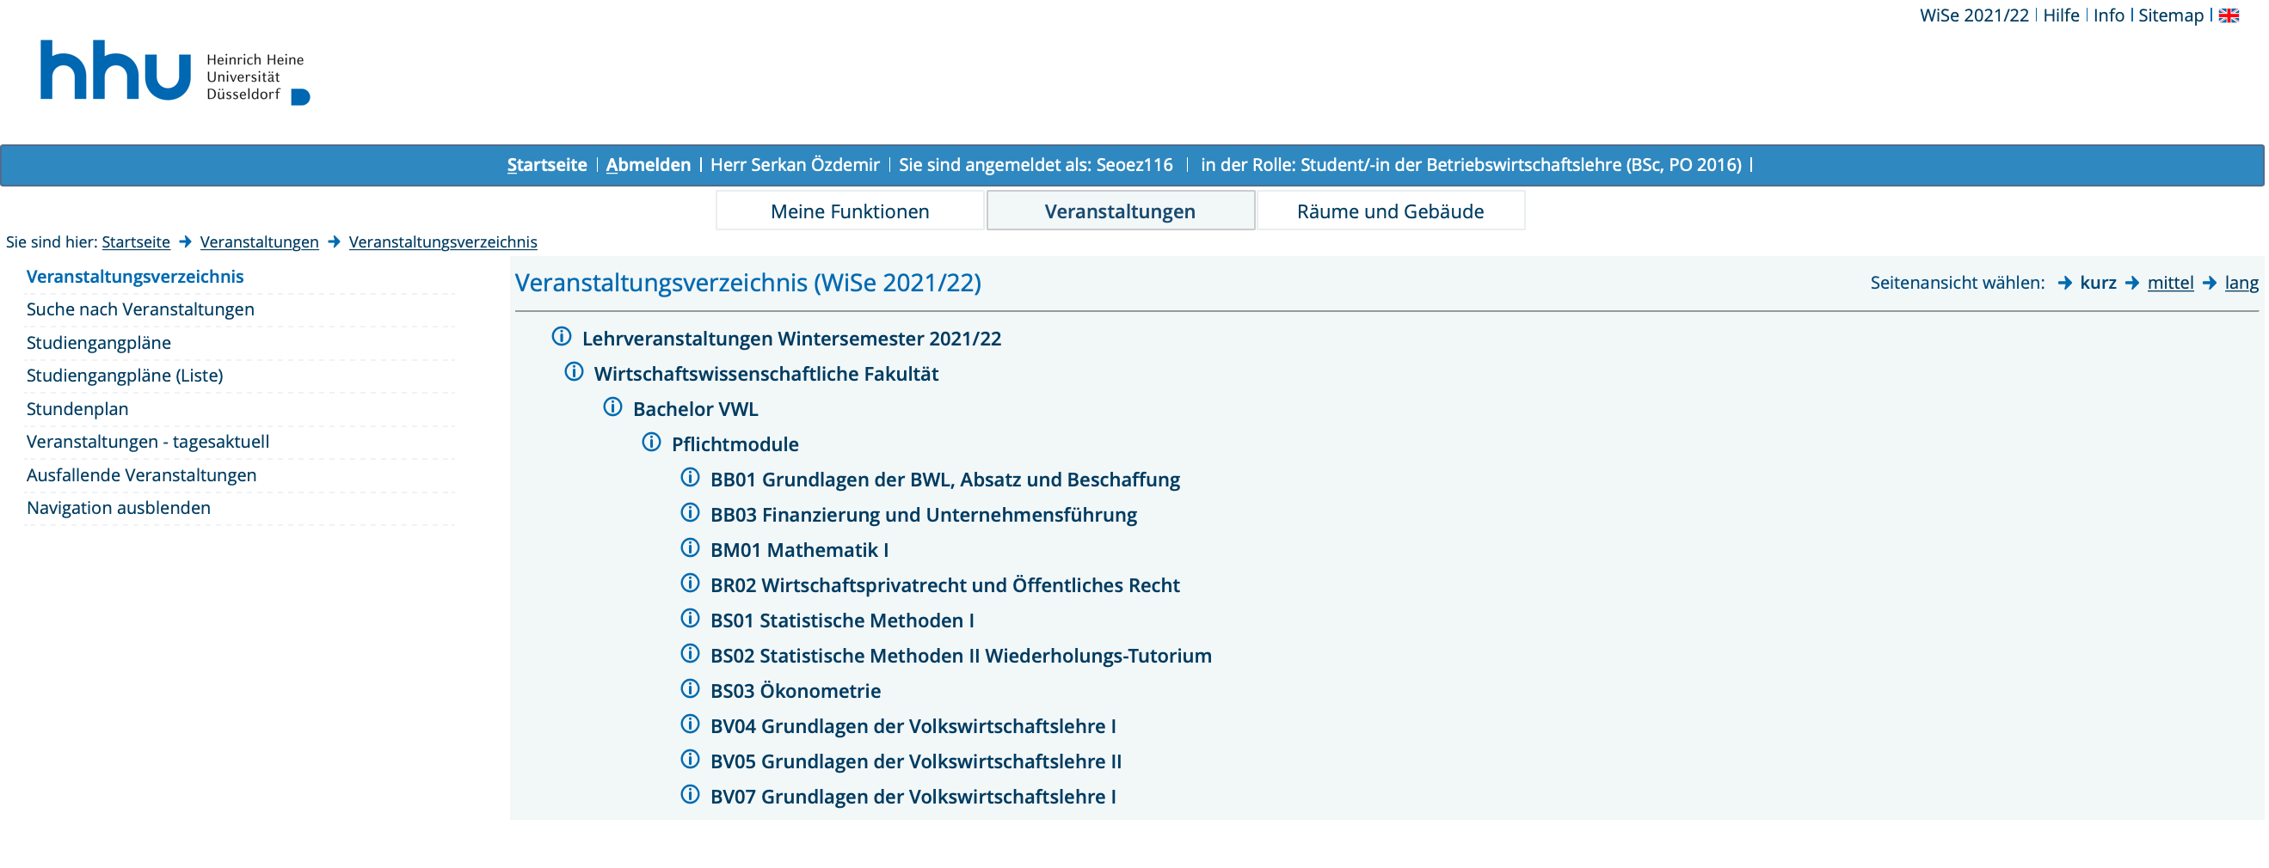
Belegen von Veranstaltungen

Slide 22
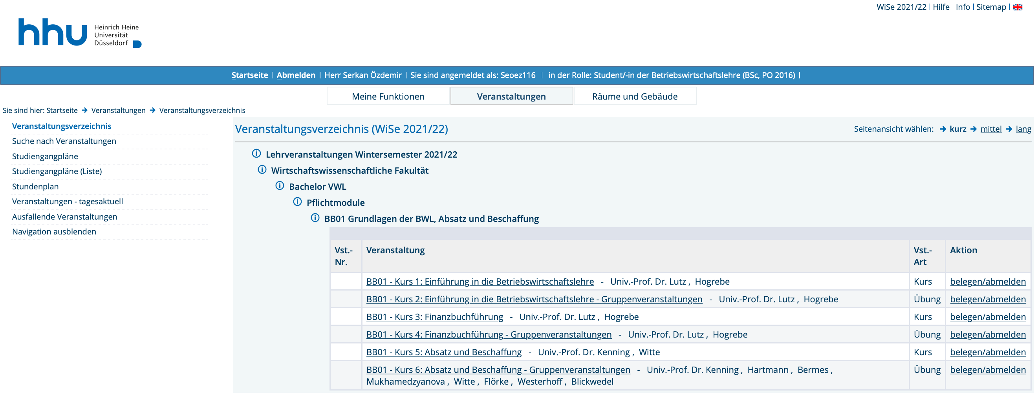
Belegen von Veranstaltungen

Slide 23
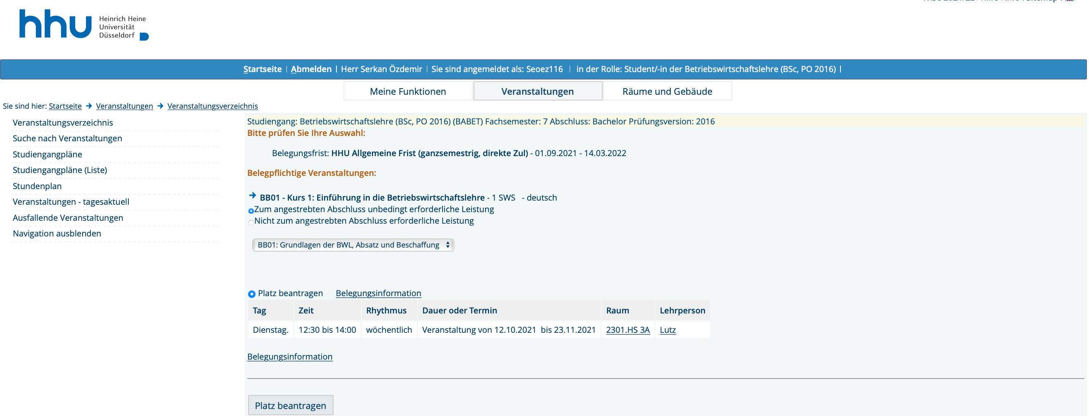
Belegen von Veranstaltungen

Slide 24
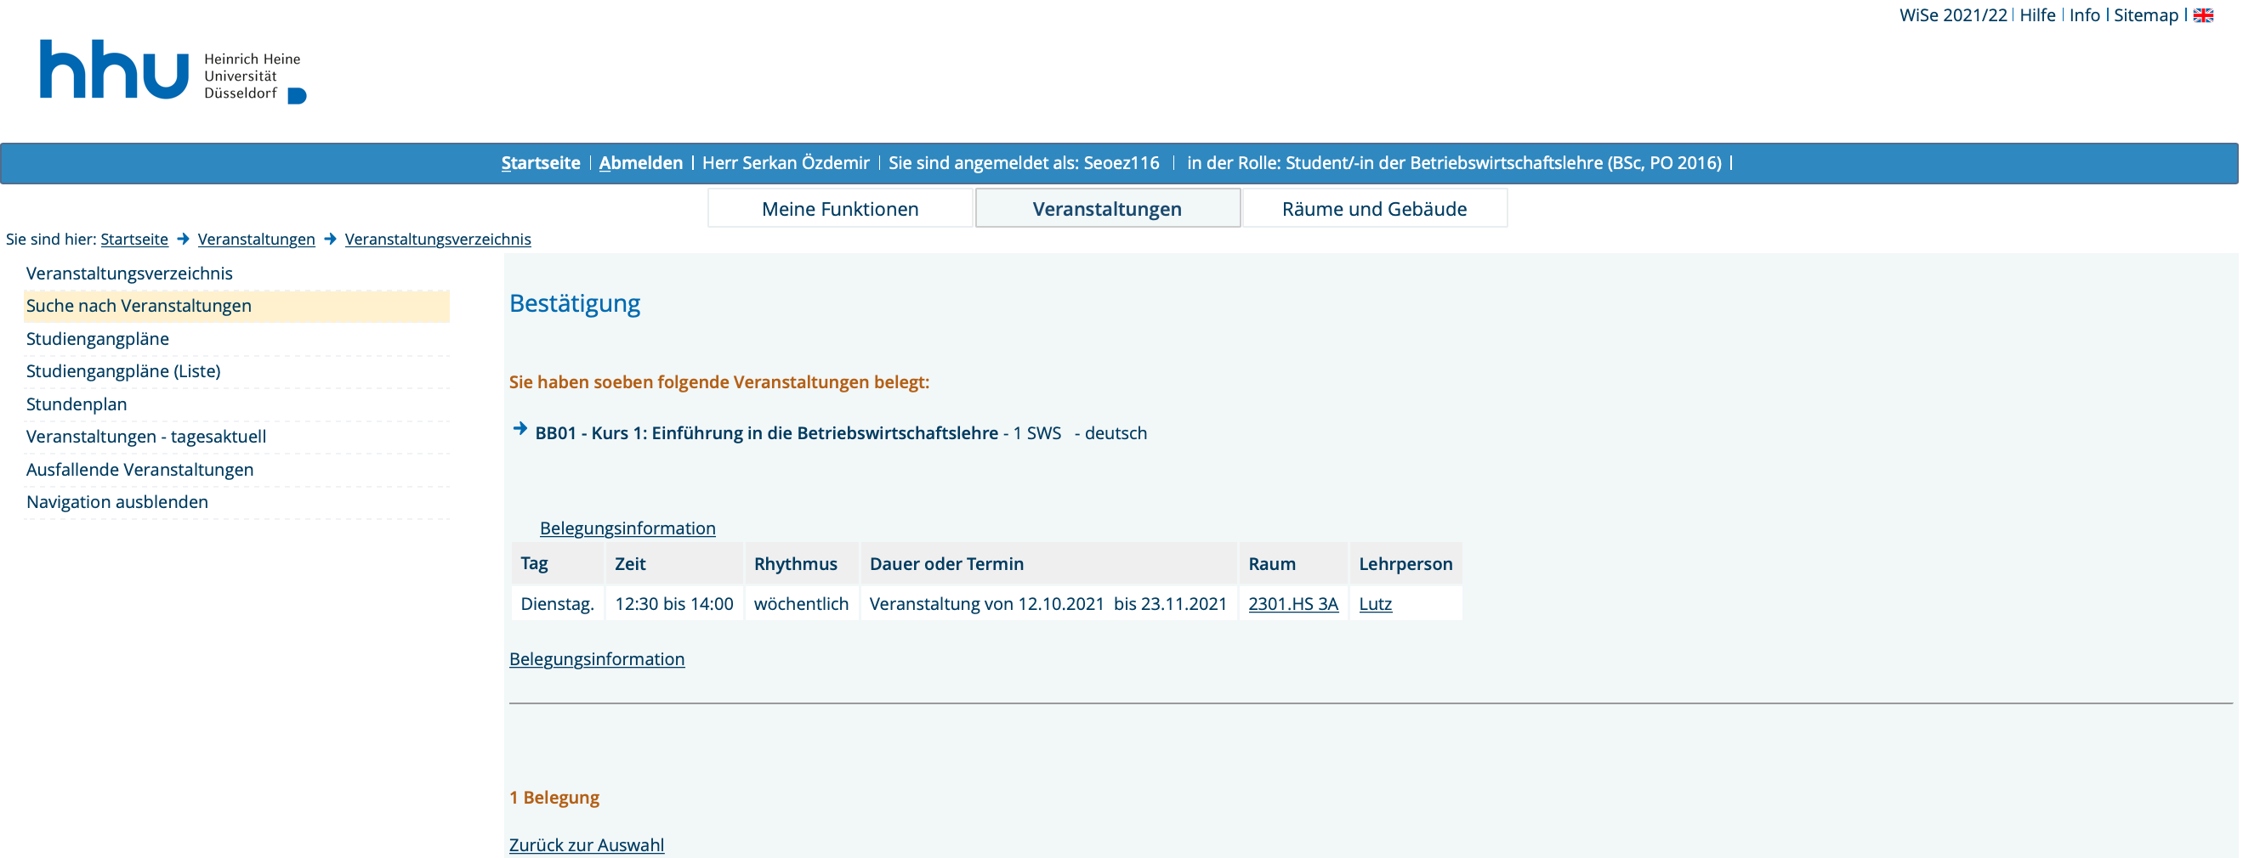
Belegen von Veranstaltungen

Slide 25
Zusatzleistungen
Ihr könnt auch freiwillig Veranstaltungen belegen
Studierendenakademie
Career Service
Sprachenzentrum
KUBUS
Studium Universale
CEDUS

Slide 26
Ein paar letzte Tipps

Slide 27
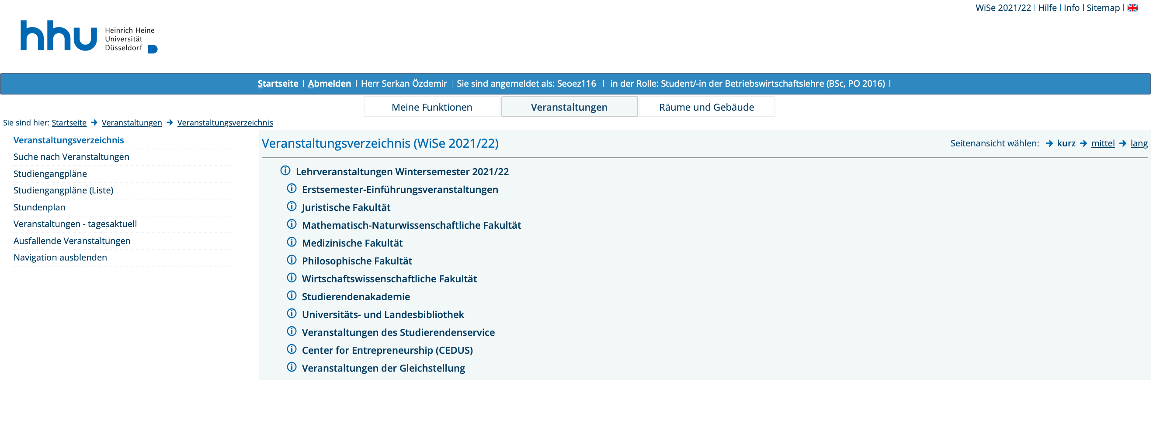

Slide 28
Prüfungen
Fristgerechte Anmeldung der Anmeldungen im Studierendenportal
Anmeldezeitraum oft wenige Wochen nach Semesterbeginn
Rücktritt unbegründet bis sieben Tage vorher
Ansonsten Attestpflicht (tagesaktuell!, nachträglich erstellte Atteste werden nicht anerkannt)
Nur Attest-Vorlage der Fakultät zugelassen
Pro Klausur drei Versuche
I.d.R. ein Termin pro Semester (Pflichtmodule exkl. Mathe)
Zwei Termine pro Semester bei Wahlpflichtmodulen (teilw. nur alle zwei Semester)
2. Widerholungsprüfung muss spätestens 15 Monate nach der ersten Wiederholungsprüfung erfolgen
beim dritten Nichtbestehen erlischt der Prüfungsanspruch, was zur Exmatrikulation führt
im Modul BI01 (Studium Universale) werden nur Veranstaltungen anerkannt, die erfolgreich mit einer benoteten Prüfung abgeschlossen wurden

Slide 29
Noten & Tipps
Noten sind nicht verhandelbar
Noten können insbesondere im ersten Semester schlechter ausfallen
Durchfallquoten im zweistelligen Bereich sind normal
Bleibt von Anfang an dran
Helft euch gegenseitig

Slide 30
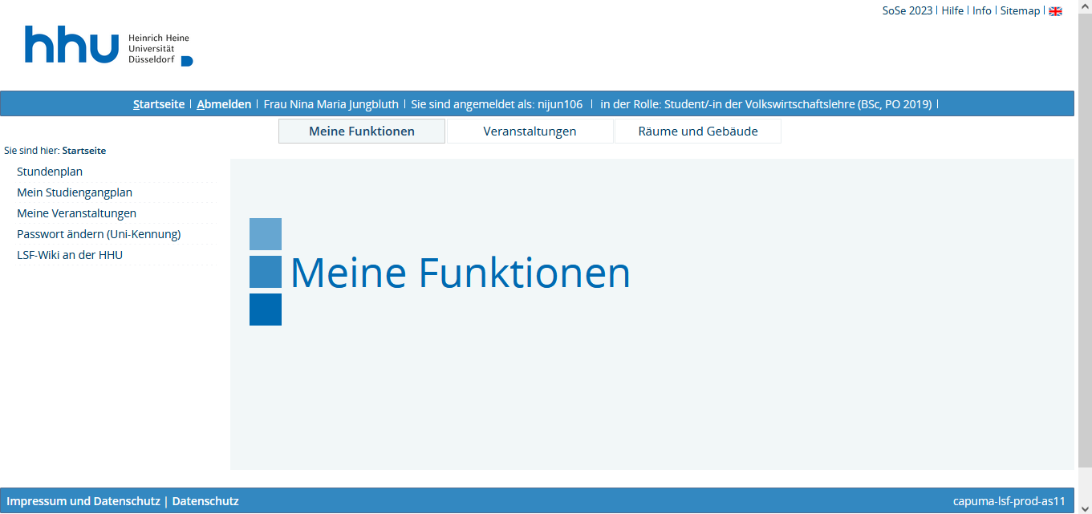
Semester im LSF wechseln

Slide 31
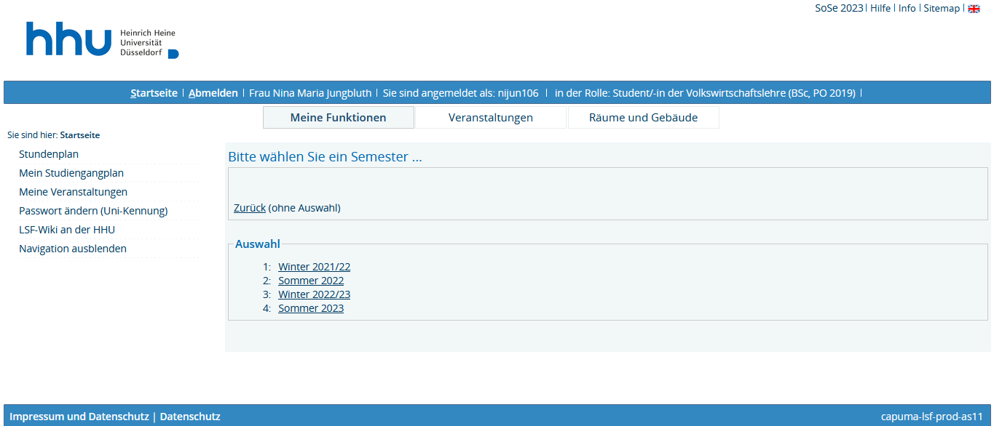
Semester im LSF wechseln

Slide 32
Zeit für Eure Fragen

Slide 33
Vielen Dank für Eure Aufmerksamkeit & viel Spaß im Studium!

